Slide 1
Complexidade de Algoritmos: Análise de subsequências
Alunos: Henrique Schulz, Guilherme de Lara, Lucas Azevedo, Rafaela Miranda, Victor Portelinha

Slide 2
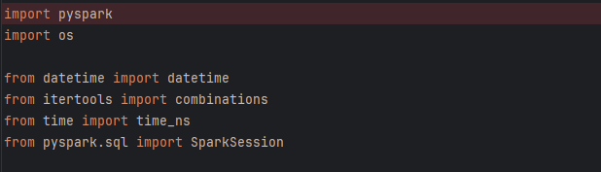
O programa
O script do programa utilizado para resolver o problema foi feito totalmente em python, com a utilização das bibliotecas pySpark e itertools.
A escolha dessas bibliotecas, foi feita principalmente pela otimização que o pySpark apresenta com seu processamento distribuído, e a oferta da função combinations da biblioteca itertools.
Com a utilização de RDDs(Resilient Distributed Datasets), os dados conseguem ser processados pelos clusters do framework spark, otimizando a formatação dos datasets para cada operação sobre ele.

Slide 3
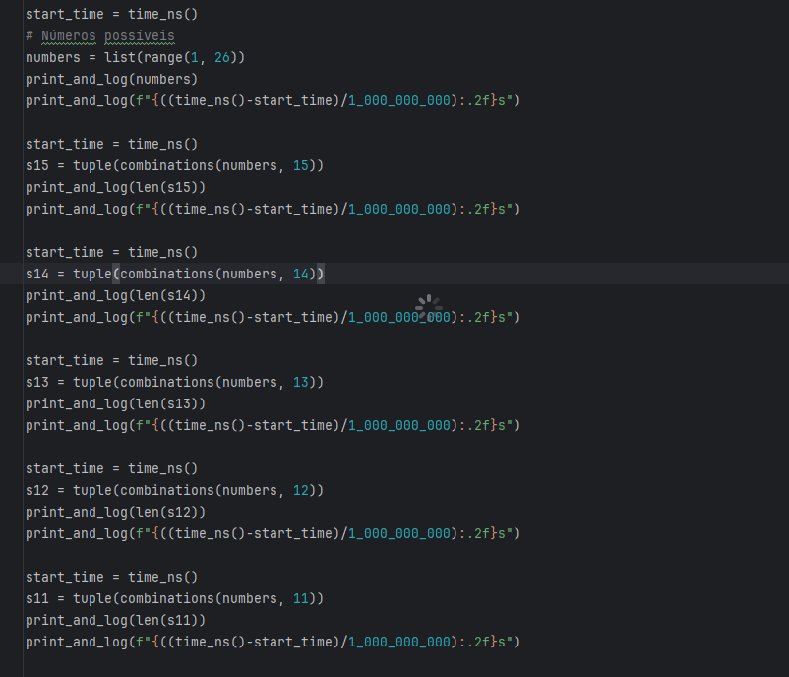
Programa 1: combinações de S15-S11
Foi utilizada a função combinations da biblioteca itertools para o cálculo das combinações de S15 até S11, essas combinações foram armazenadas em tuplas de acordo com o programa abaixo.

Slide 4
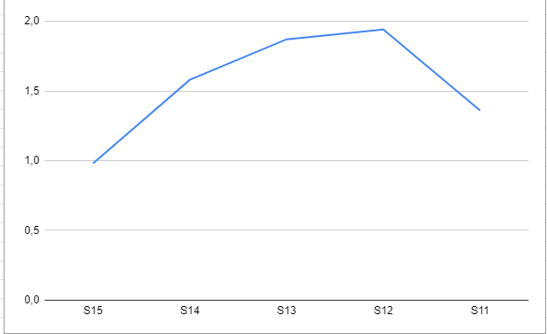
Gráfico de execução do programa 1
Tempo de execução em segundos para cada programa

Slide 5
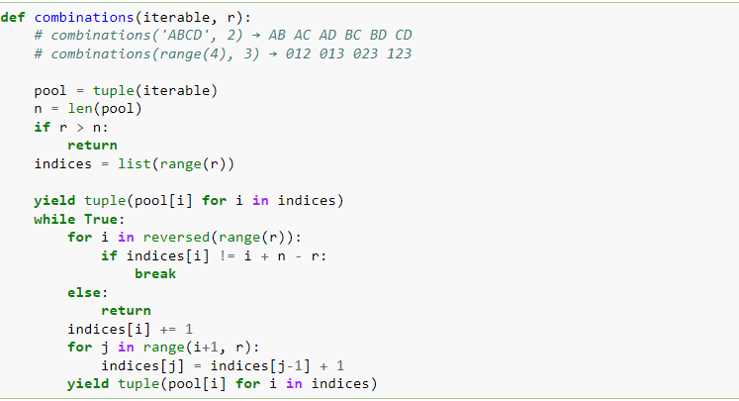
Função combinations
Função importada da biblioteca itertools, seu código segue abaixo:

Slide 6
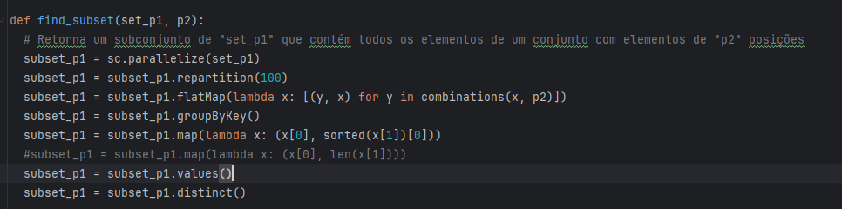
Programa 2-5
Para a solução desses problemas, foi utilizada uma função generalista que passa como argumento o número de combinações(set_p1), e o subconjunto a ser encontrado(p2).

Slide 7
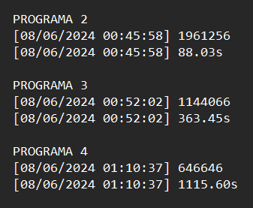
Log de execução dos programas 2-5

Slide 8
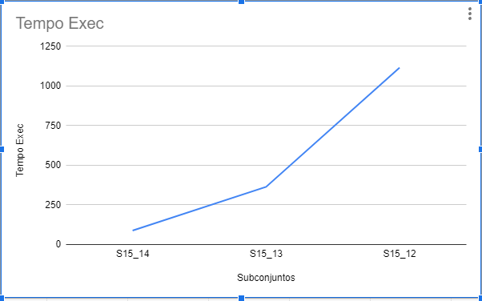
Gráfico do tempo de execução dos programas 2-5

Slide 9
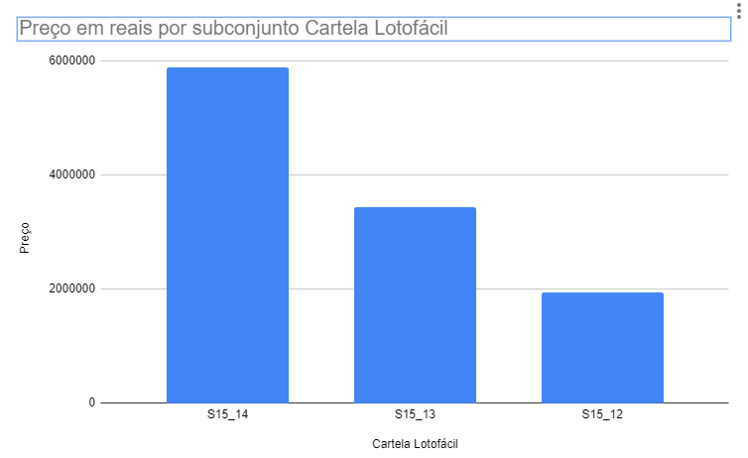
Gráfico preço para jogar na Loto Fácil

Slide 10
Estimativa Complexidade função find_subset
sc.parallelize ~ O(n)
transformação repartition ~ O(n)
transformação flatmap + combinações de n em k ~ O(n . C(n,k))
Se k for o pior caso (k = n / 2, por seguir uma distribuição binomial), então C(n, k) ~ O(n . 2^n)

Slide 11
Estimativa Complexidade função find_subset
transformação groupByKey O(n log n)
transformação map e sorted O(n . n log n)
transformação values O(n)
transformação distinct (n log n)

Slide 12
Problemas na solução
O algoritmo não conseguiu ser eficiente o suficiente em questões de memória RAM para resolver o subconjunto S15_11.
Uma solução proposta pela equipe, seria a adição de mais um cluster para o processamento das computações.

